Slide 1
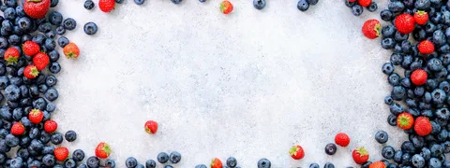
МБДОУ д/с №5 « Родничок» комбинированного вида с.Сарыг-Сеп
Дистанционное обучение
2 неделья ( с 7 по 13 октября) средняя группа длительность занятия 20мин
«Сад, фрукты»
Воспитатель: Кужугет К.К

Slide 2
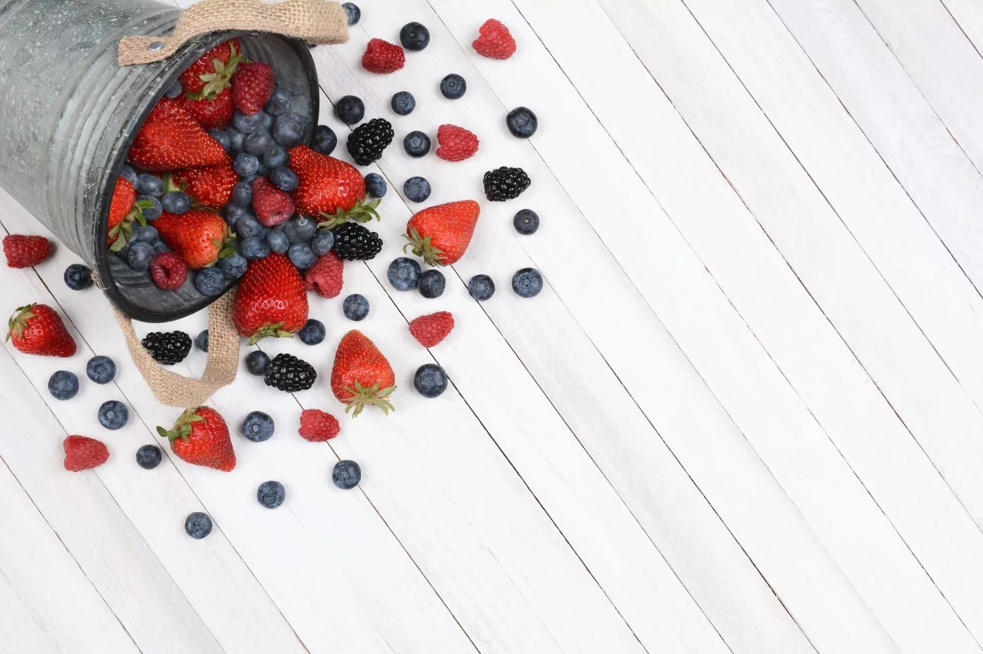
Уважаемые родители!
Во время деятельности с ребенком сделайте, пожалуйста, фотографии.
Отправить фотографии можно в группу или лично вашему воспитателю.

Slide 3
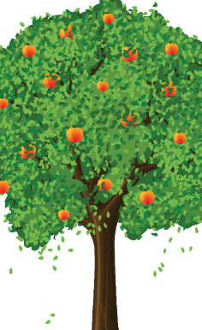
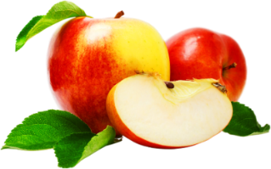
Загадки
Загляни в осенний сад
Чудо - Мячики висят.
Красноватый, спелый бок
Ребятишкам на зубок.

Slide 4
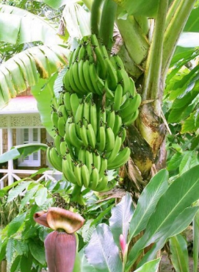
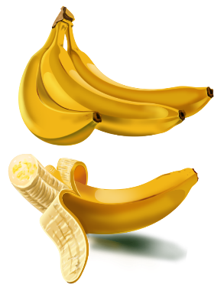
Знают этот фрукт детишки,
Любят есть его мартышки.
Родом он из жарких стран.
Высоко растет...

Slide 5
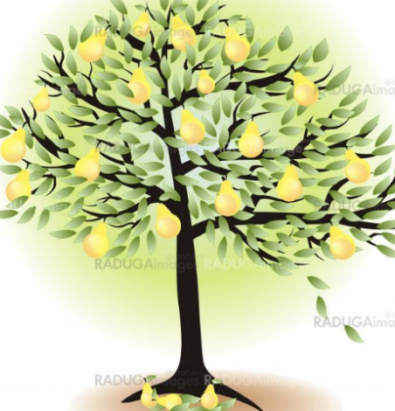
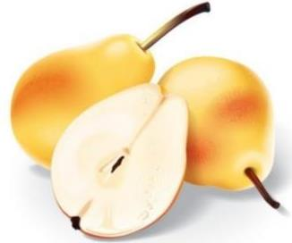
Этот фрукт на вкус хорош
И на лампочку похож

Slide 6
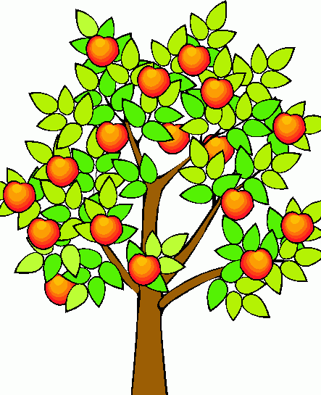

С виду он как рыжий мяч,
Только вот не мчится вскачь.
В нём полезный витамин -
Это спелый …

Slide 7
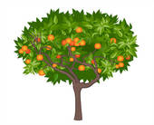
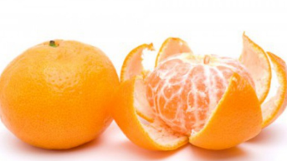
Он оранжевый и сочный,
Любит Новый год.
Посмотри под ёлку – точно,
Он в подарках ждет!
Этот рыжий господин -
Вкусный сладкий

Slide 8
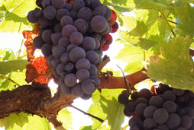
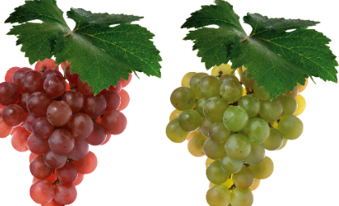
Гроздья крупные висят,
Как янтарь они горят.
Сок из ягодок приятный:
Вкусный, сладкий, ароматный.
Этой ягоде я рад,
Обожаю...

Slide 9
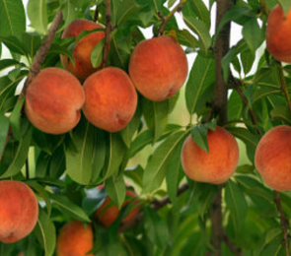
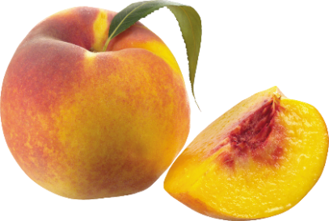
Спелый, сочный, ароматный
Я на яблоко похож.
Если по полам разрежешь,
Внутри ты косточку найдёшь.

Slide 10
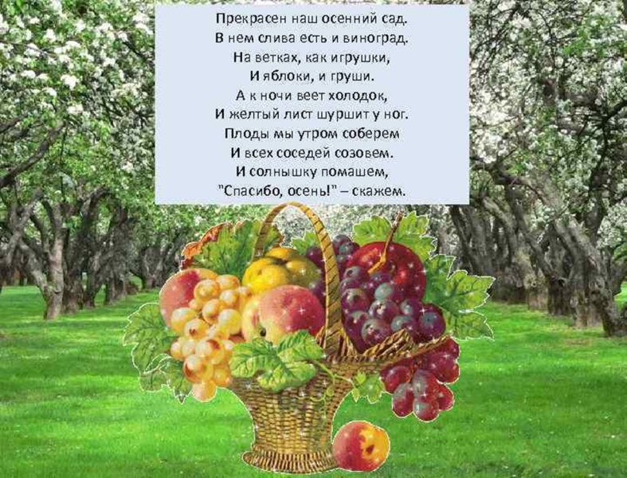
Стихи про сад

Slide 11

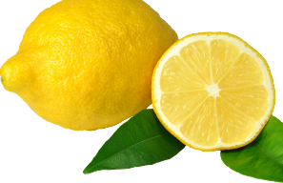
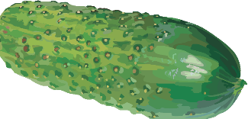
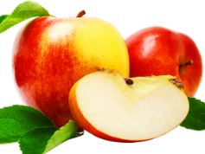
Игра «Четвертый лишний»

Slide 12
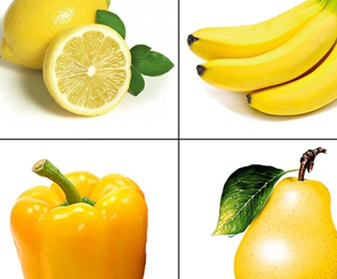

Slide 13
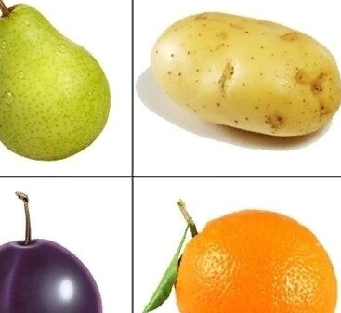

Slide 14
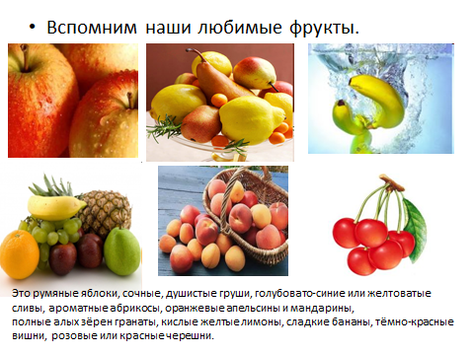

Slide 15
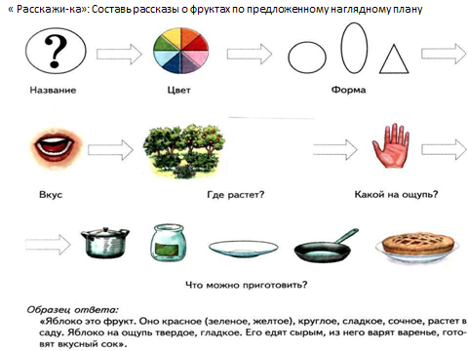

Slide 16
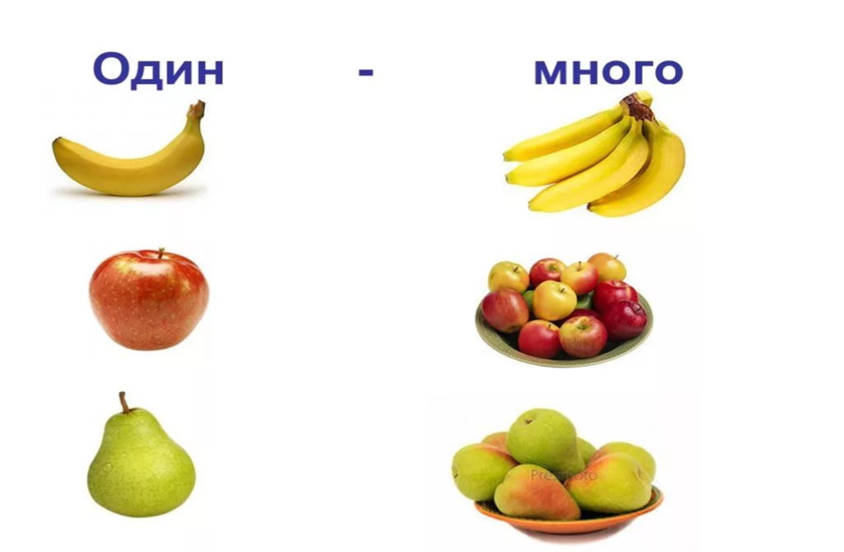
Давайте посмотрим где много фруктов а где один?

Slide 17
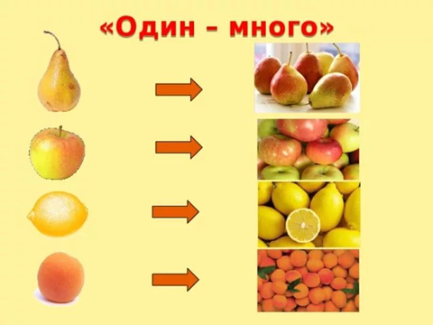

Slide 18
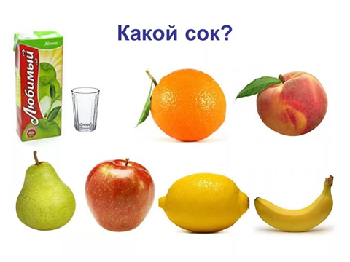

Slide 19
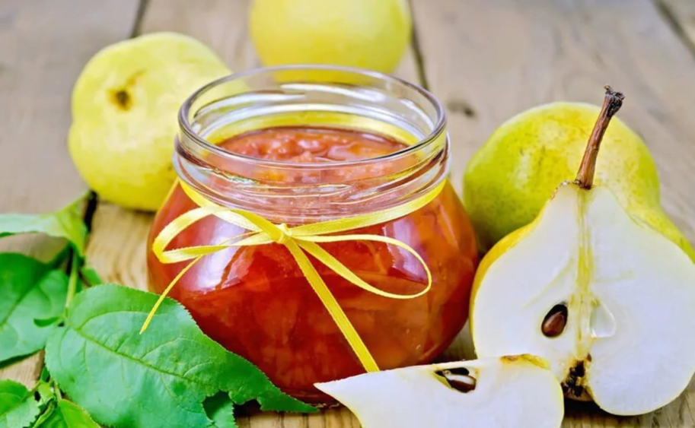
Какое варенье?

Slide 20





Slide 21
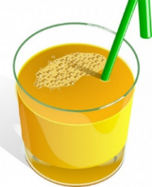

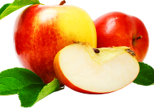
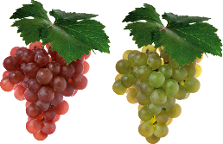
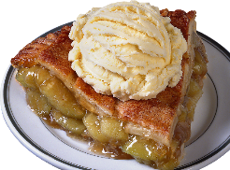
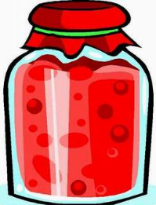
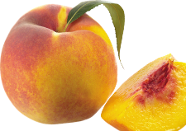

Slide 22


